Slide 1
数据通信与网络课程项目报告
答辩人：欧阳倬历 12310703
徐浚丞 12312423

Slide 2
目 录
01.
项目概述
02.
Level 1 点对点通信
03.
Level 2 多主机通信
04.
Level 3 扩展功能
05.
总结与展望

Slide 3
项 目 概 述
01

Slide 4
项 目 概 述
本项目实现了一个从物理层到应用层的完整网络通信系统，包含三个层级：
Level 1: 点对点通信（调制/解调、比特流传输）
Level 2: 多主机通信（星型拓扑、地址寻址、交换机转发）
Level 3: 扩展功能（传输层、信道编码、应用层协议、多种调制模式、并发处理）
技术架构
核⼼实现特性
应用层 (Application Layer)
↓
传输层 (Transport Layer)
↓
网络层 (Network Layer)
↓
数据链路层 (Data Link Layer)
↓
物理层 (Physical Layer)
↓
Cable (物理信道模拟)
物理层: OOK/ASK/FSK/BPSK多种调制⽅式
数据链路层: 帧封装、校验和、分⽚重组
⽹络层: MAC地址、交换机学习、⼴播/单播
传输层: Stop-and-Wait ARQ可靠传输
应⽤层: HTTP协议实现
信道编码: Hamming(7,4)纠错码、CRC-8校验
并发处理: 多线程⽹络通信

Slide 5
Level 1：点对点通信
02

Slide 6
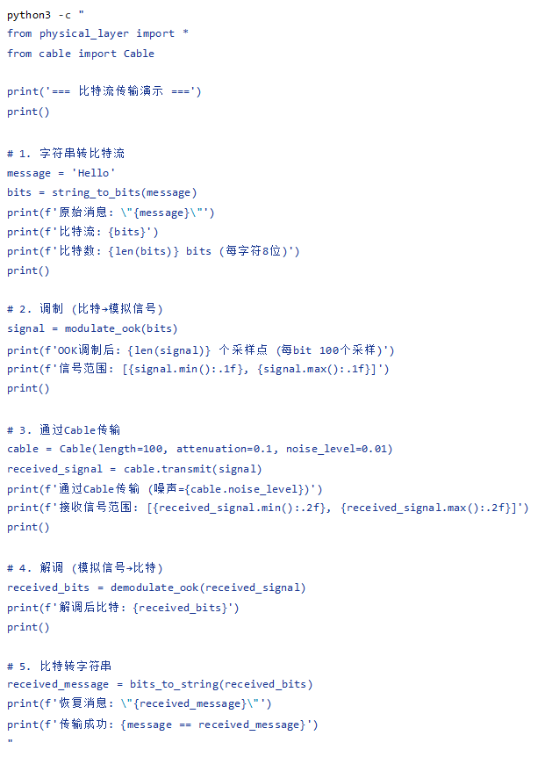
任务 1.1: ⽐特流传输过程
演⽰完整的⽐特流传输流程：字符串 → ⽐特 → 调制 → 传输 → 解调 → 恢复
代码实现
运⾏结果
=== 比特流传输演示 ===
原始消息: "Hello"
比特流: [0, 1, 0, 0, 1, 0, 0, 0, 0, 1, 1, 0, 0, 1, 0, 1, 0, 1, 1, 0, 1, 1, 0, 0, 0, 1, 1, 0, 1,
比特数: 40 bits (每字符8位)
OOK调制后: 4000 个采样点 (每bit 100个采样)
信号范围: [0.0, 1.0]
通过Cable传输 (噪声=0.01)
接收信号范围: [-0.03, 0.94]
解调后比特: [0, 1, 0, 0, 1, 0, 0, 0, 0, 1, 1, 0, 0, 1, 0, 1, 0, 1, 1, 0, 1, 1, 0, 0, 0, 1, 1, 0,
恢复消息: "Hello"
传输成功: True

Slide 7
任务 1.1: ⽐特流传输过程
技术要点
字符串编码: 使⽤ASCII编码，每个字符转换为8位⼆进制（MSB优先）
OOK调制:
Bit 1 → ⾼电平 (1.0)
Bit 0 → 零电平 (0.0)
每bit使⽤100个采样点
Cable传输: 模拟衰减和⾼斯⽩噪声
⾃适应解调: 使⽤信号统计特性⾃动计算阈值
完整性验证: 传输前后消息完全⼀致

Slide 8
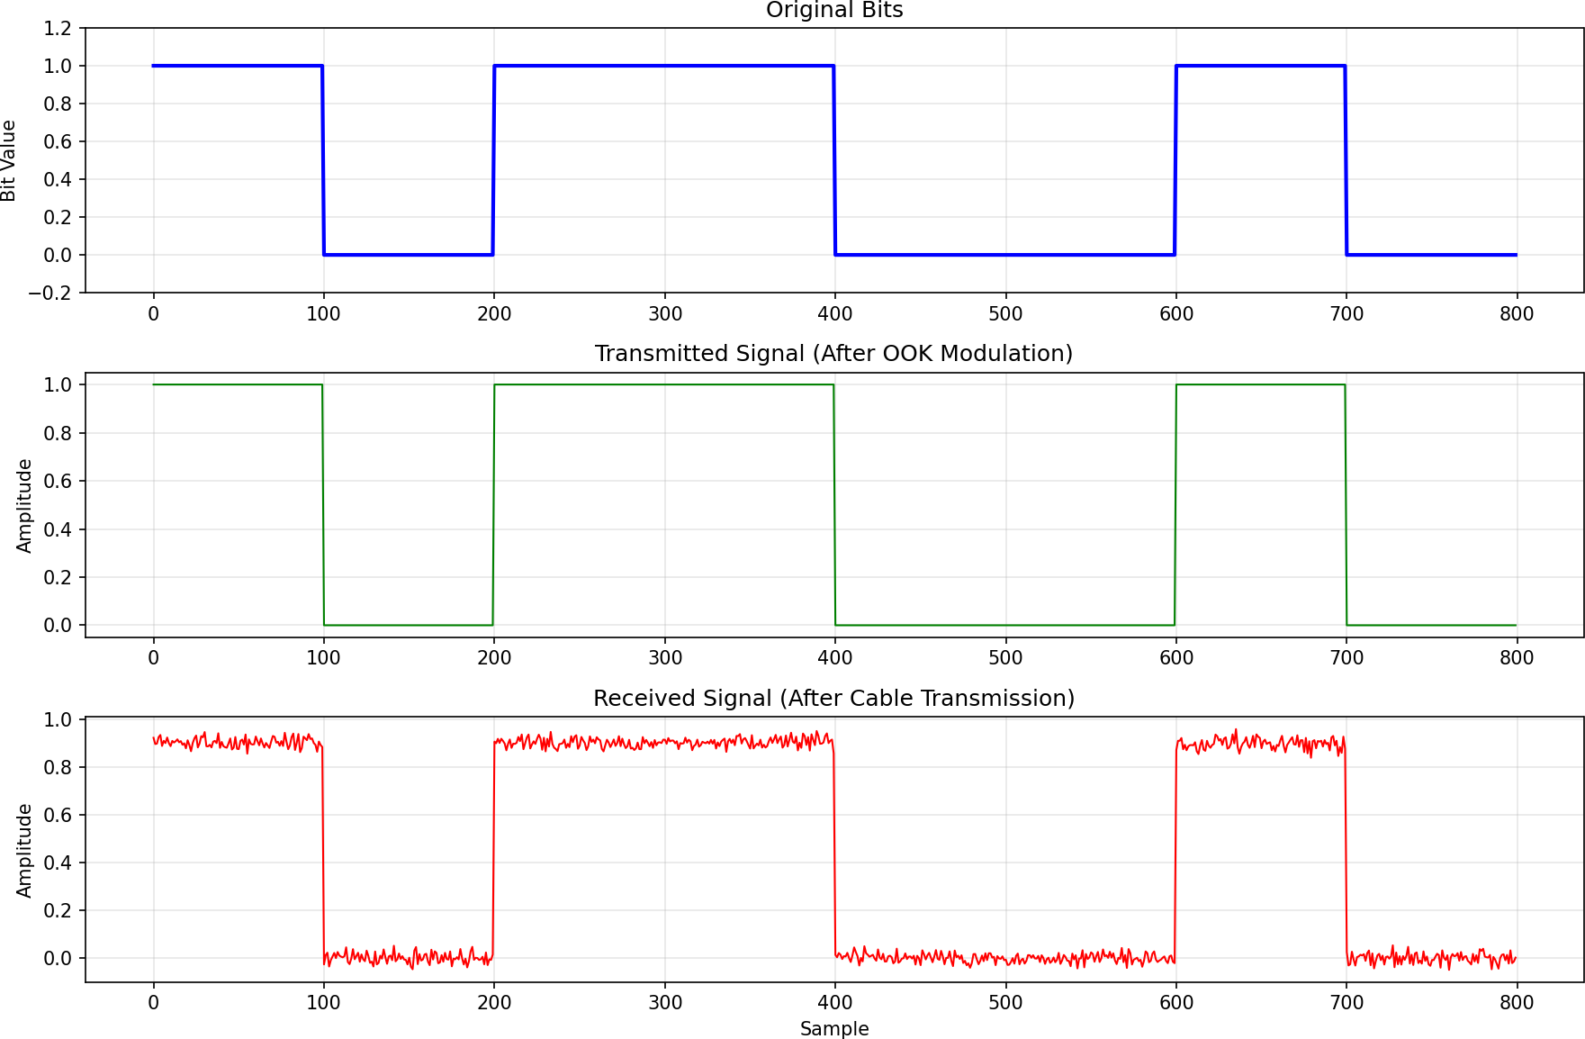
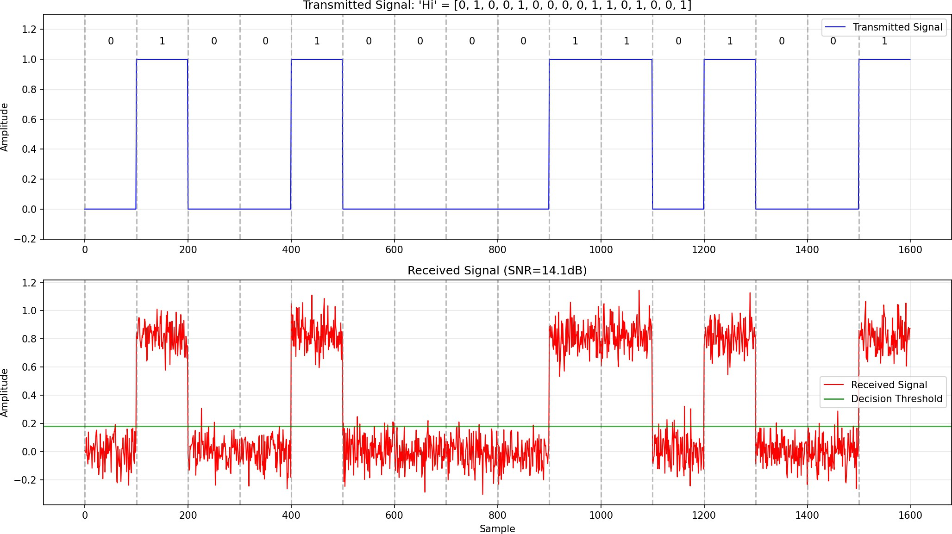
任务 1.1: ⽐特流传输过程
图1.1: OOK调制过程 - 上：原始⽐特；中：调制信号；下：接收信号（含噪声和衰减）
图1.2: 波形细节 - 上：发送"Hi"带⽐特标注和边界；下：接收信号带⾃适应阈值（绿线），SNR=14dB

Slide 9
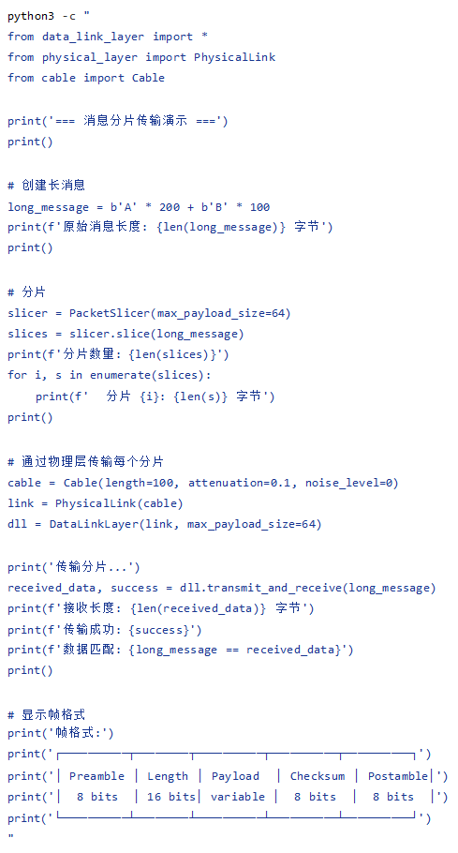
任务 1.2: 消息分片传输
演⽰⼤数据分⽚传输和重组机制
代码实现
运⾏结果
=== 消息分片传输演示 ===
原始消息长度: 300 字节
分片数量: 5
分片 0: 64 字节
分片 1: 64 字节
分片 2: 64 字节
分片 3: 64 字节
分片 4: 64 字节
传输分片...
接收长度: 300 字节传输成功: True
数据匹配: True
帧格式:
┌──────────┬────────┬──────────┬──────────┬──────────┐
│ Preamble │ Length │ Payload │ Checksum │ Postamble│
│ 8 bits │ 16 bits│ variable │ 8 bits │ 8 bits │
└──────────┴────────┴──────────┴──────────┴──────────┘

Slide 10
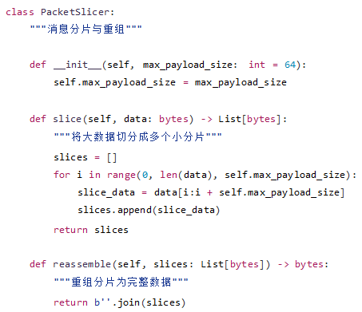
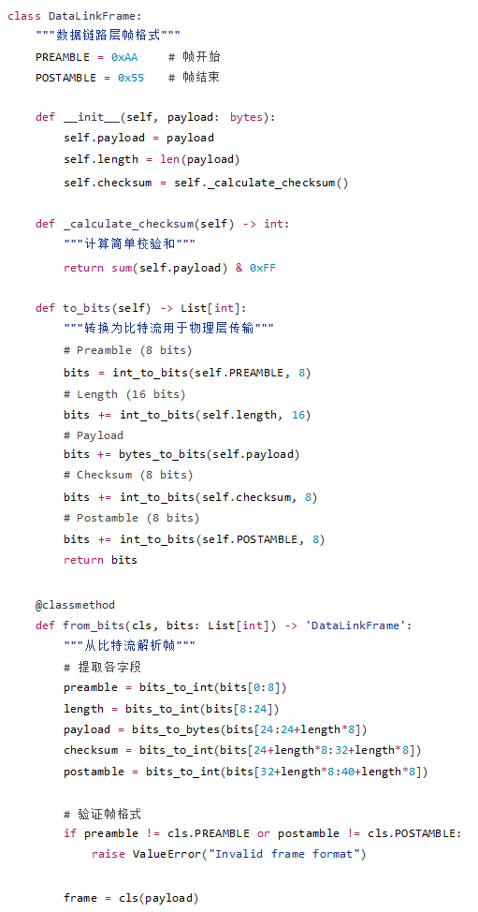
任务 1.2: 消息分片传输
1. 分片器 (data_link_layer.py)
2. 数据链路层帧 (data_link_layer.py)
技术要点
分⽚策略: 每个分⽚最⼤64字节，300字节数据需要5个分⽚
帧结构:
Preamble (0xAA): 帧开始标识
Length: 载荷⻓度（16位）
Payload: 实际数据
Checksum: 简单校验和
Postamble (0x55): 帧结束标识
重组机制: 按序列号⾃动重组分⽚
错误检测: 通过校验和验证每个帧的完整性

Slide 11
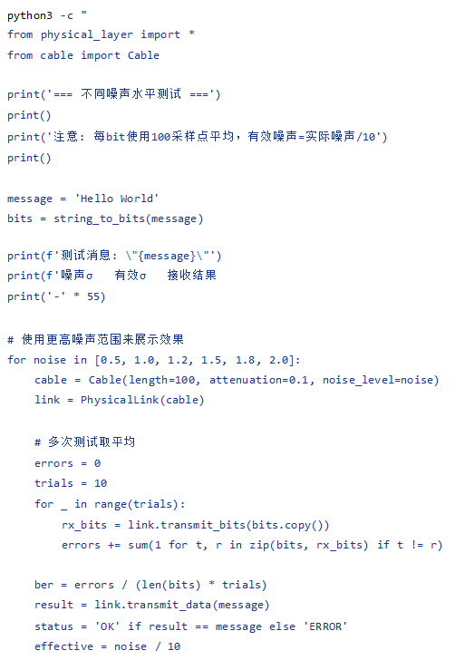
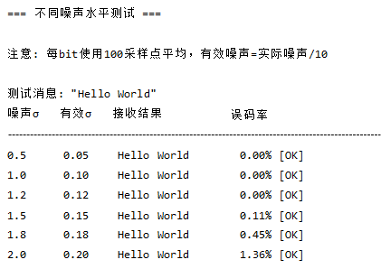
任务 1.3: 噪声环境测试
测试不同噪声水平对传输质量的影响
代码实现
运⾏结果

Slide 12
任务 1.3: 噪声环境测试
1. 分片器 (data_link_layer.py)
2. 数据链路层帧 (data_link_layer.py)
技术要点
采样平均效应:
每bit 100个采样点取平均
噪声标准差降低约√100 = 10倍
有效噪声 = 实际噪声/10
⾃适应阈值: 根据信号统计特性动态调整判决阈值
噪声容忍度:
σ ≤ 1.2: ⼏乎⽆误码
σ = 1.5: 开始出现误码（0.11%）
σ = 2.0: 误码率1.36%，但仍可成功传输
误码率计算: BER = 错误⽐特数 / 总⽐特数

Slide 13
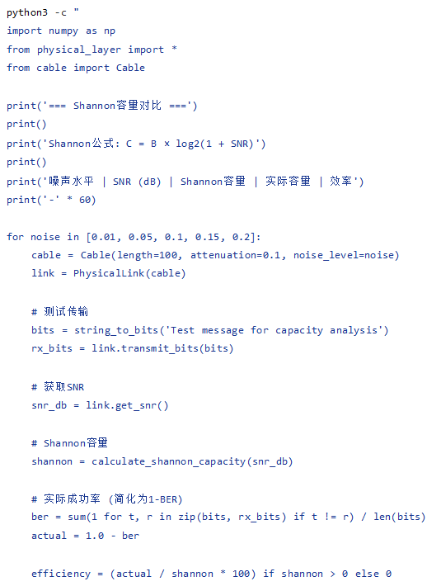
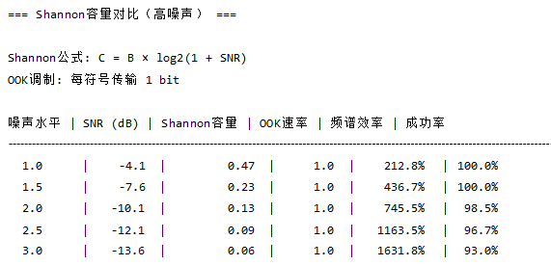
任务 1.4: Shannon公式比较
将实际传输性能与Shannon理论容量对比
代码实现
运⾏结果

Slide 14
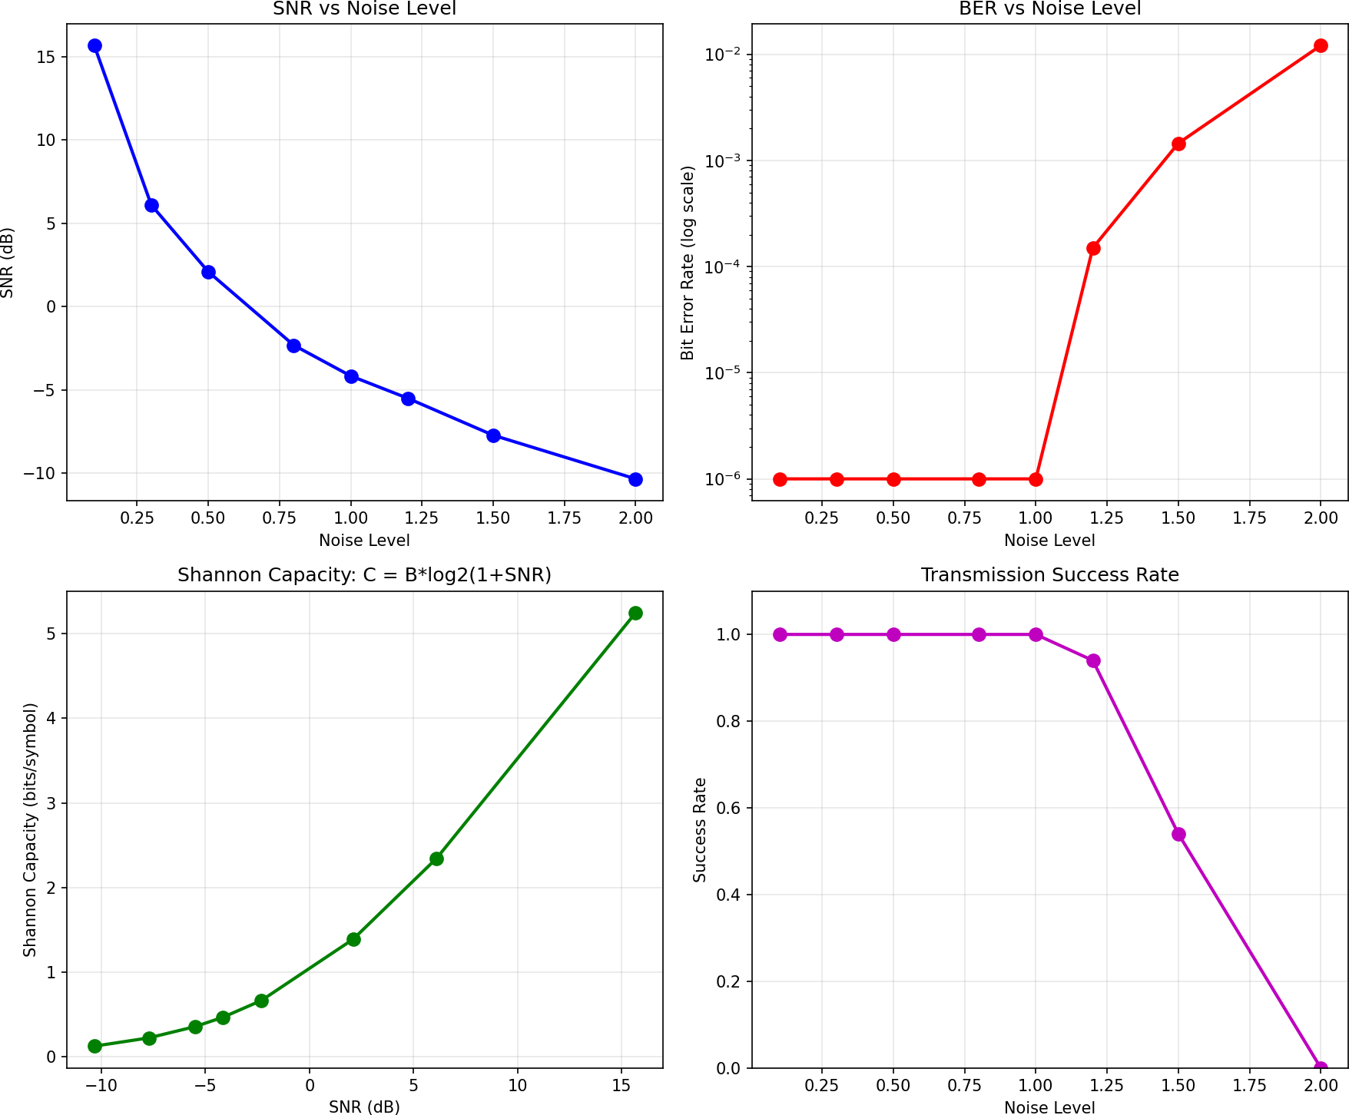
任务 1.4: Shannon公式比较
图1.4: Level 1性能四维分析
左上：SNR vs 噪声；右上：BER vs 噪声（对数）；
左下：Shannon容量 vs SNR；右下：成功率 vs 噪声

Slide 15
Level 2：多主机通信
03

Slide 16
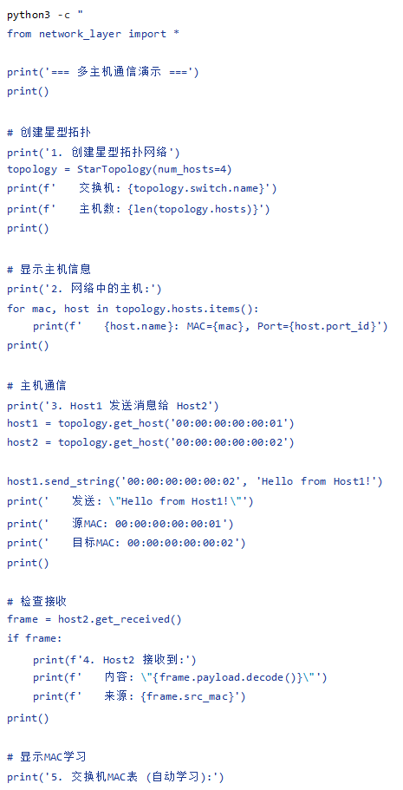
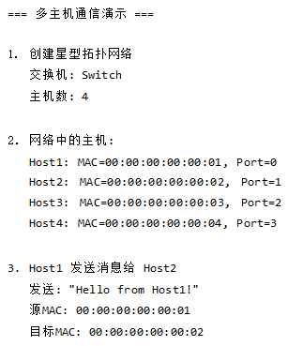
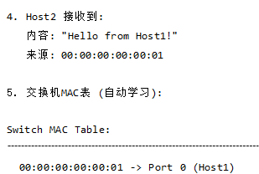
任务 2.1: 多主机通信过程
演示星型拓扑网络中的主机间通信
代码实现
运⾏结果

Slide 17
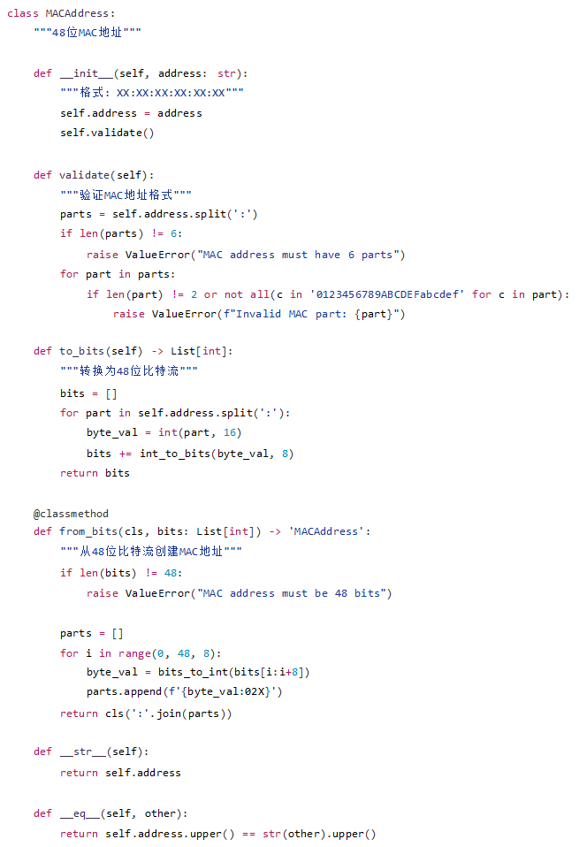
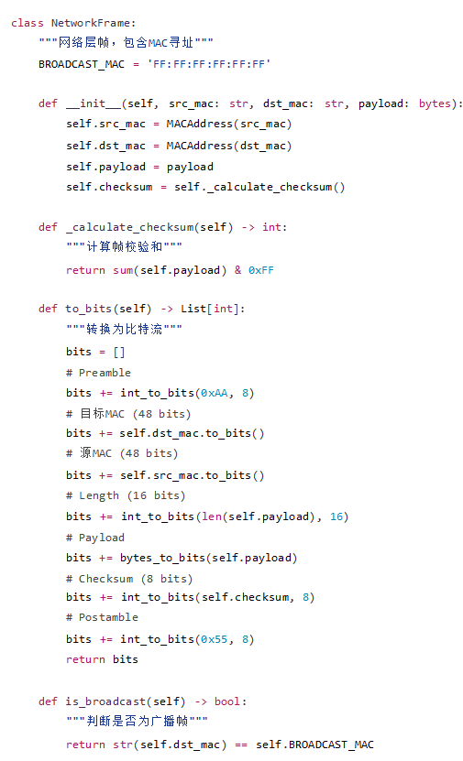
任务 2.1: 多主机通信过程
1. MAC地址类
2.网络帧
技术要点
星型拓扑: 所有主机通过中⼼交换机连接
MAC地址分配: 每个主机唯⼀的48位MAC地址
端⼝映射: 每个主机连接到交换机的特定端⼝
MAC学习: 交换机通过源MAC地址⾃动学习主机位置
帧过滤: 主机只接收⽬标MAC与⾃⼰匹配的帧

Slide 18
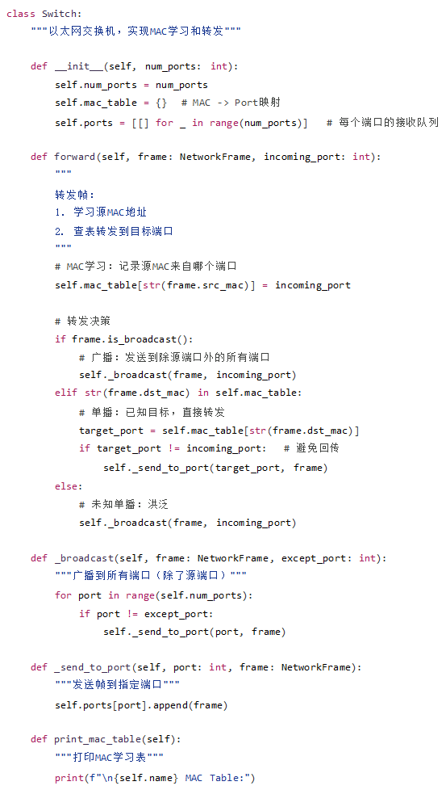
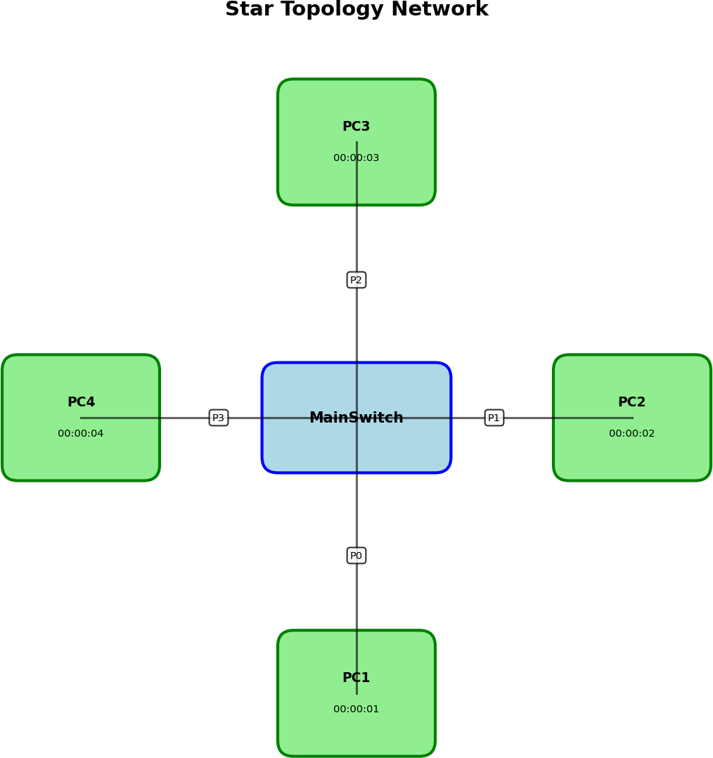
任务 2.1: 多主机通信过程
3.交换机MAC学习
实现以太网交换机的核心功能——MAC学习和智能转发。
自动构建MAC→端口映射表，支持单播/组播/洪泛

Slide 19
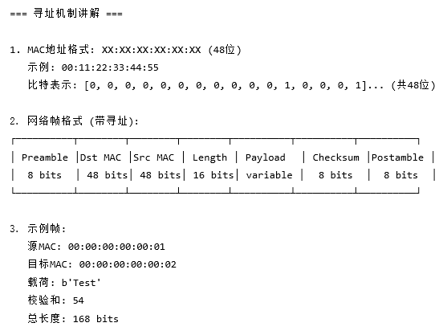
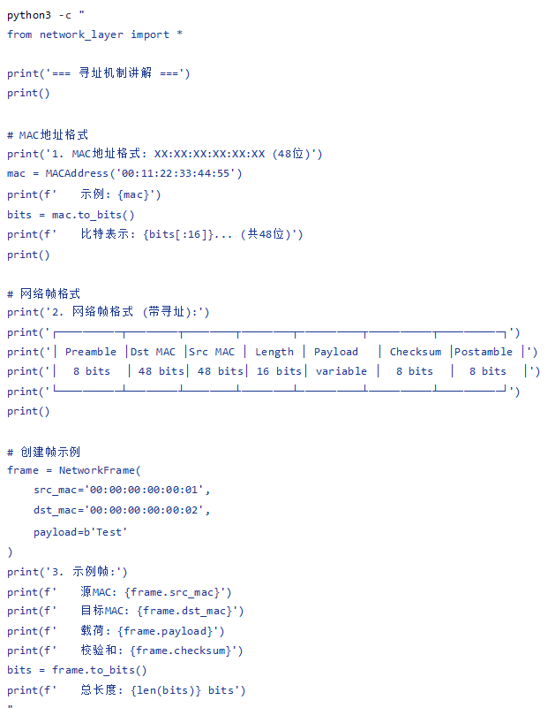
任务 2.2: 寻址机制讲解
展示MAC地址格式和网络帧结构
代码实现
运⾏结果

Slide 20
任务 2.2: 寻址机制讲解
技术要点
MAC地址:
48位唯⼀标识符
⼗六进制表⽰，⽤冒号分隔
FF:FF:FF:FF:FF:FF为⼴播地址
⽹络帧结构:
Preamble: 帧同步（0xAA）
⽬标MAC: 接收⽅地址（48位）
源MAC: 发送⽅地址（48位）
Length: 载荷⻓度（16位，最⼤65535字节）
Payload: 实际数据
Checksum: 错误检测（8位）
Postamble: 帧结束（0x55）
总开销: 固定开销 = 8 + 48 + 48 + 16 + 8 + 8 = 136 bits
⽰例计算: "Test"（4字节 = 32位）+ 开销136位 = 168位总⻓度

Slide 21
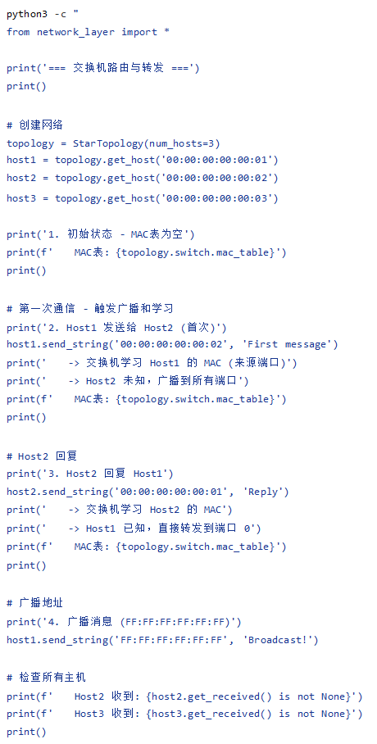
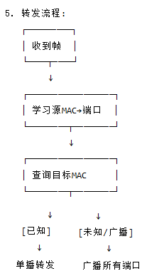
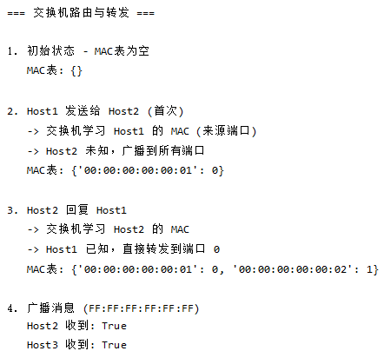
任务 2.3: 路由与转发讲解
演示交换机的MAC学习和转发机制
代码实现
运⾏结果

Slide 22
任务 2.3: 路由与转发讲解
技术要点
1. MAC学习算法:
从每个接收的帧中提取源MAC地址
记录：MAC → ⼊端⼝映射动态构建转发表
转发决策:
查找⽬标MAC在转发表中的记录已知：单播到对应端⼝
未知/⼴播：洪泛到所有端⼝（除源端⼝）
优化效果:
初次通信：⼴播（低效）
后续通信：单播（⾼效）减少⽹络流量
⼴播地址: FF:FF:FF:FF:FF:FF总是触发⼴播到所有端⼝

Slide 23
Level 3：扩展功能
04

Slide 24
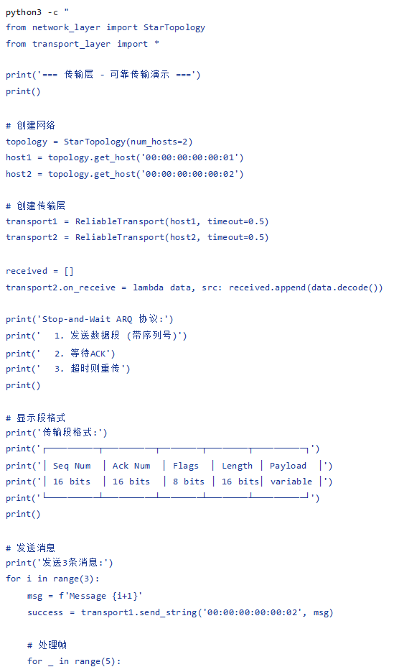
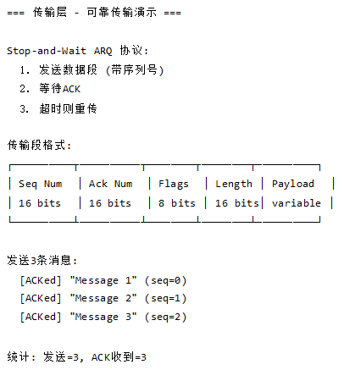
任务 3.1: 传输层演示
实现基于Stop-and-Wait ARQ的可靠传输
代码实现
运⾏结果

Slide 25
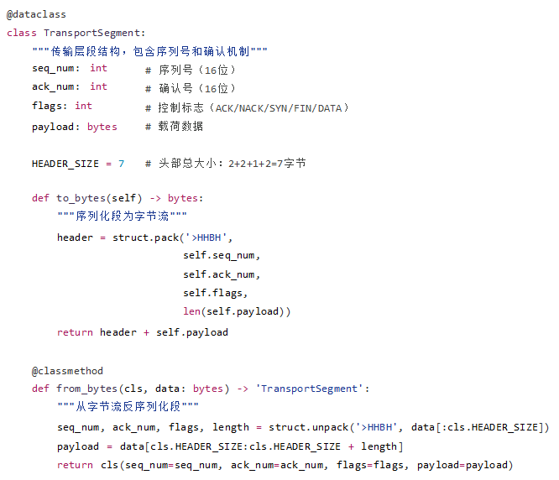
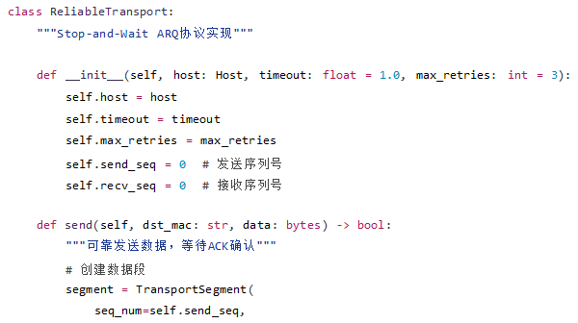
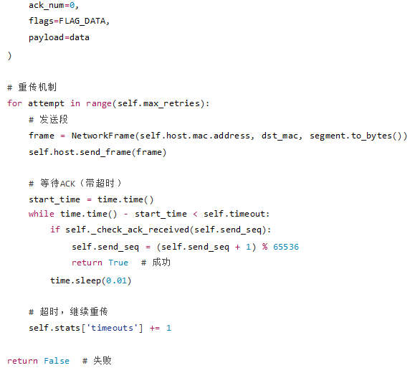
任务 3.1: 传输层演示
功能: 实现可靠传输协议，使用序列号、ACK确认和超时重传机制保证数据可靠送达。
技术要点
Stop-and-Wait ARQ:
发送⼀个段后等待确认
收到ACK后发送下⼀个段超时未收到ACK则重传
段结构:
Seq Num: 序列号（16位）
Ack Num: 确认号（16位）
Flags: 控制标志（ACK, SYN, FIN等）
Length: 载荷⻓度
Payload: 数据
可靠性保证:
序列号防⽌重复超时重传机制
ACK确认机制
性能指标:
3个段全部成功接收
ACK响应率100%
⽆需重传

Slide 26
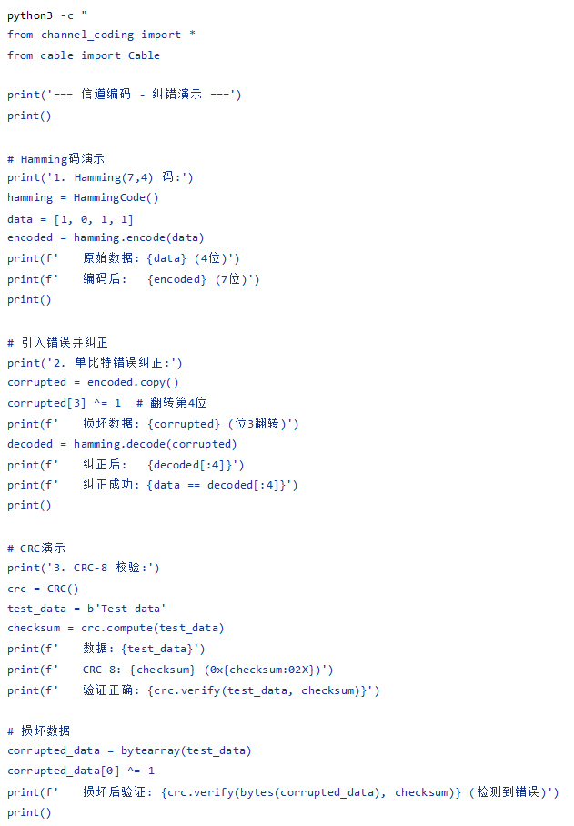
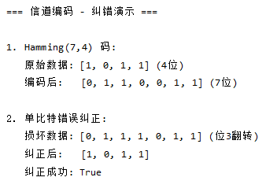
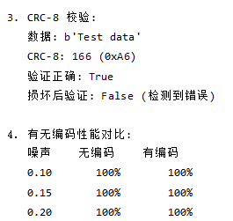
任务 3.2: 信道编码演示
演示Hamming码纠错和CRC校验
代码实现
运⾏结果

Slide 27
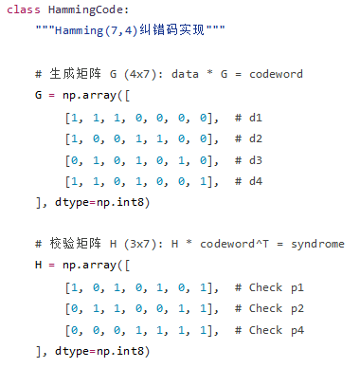
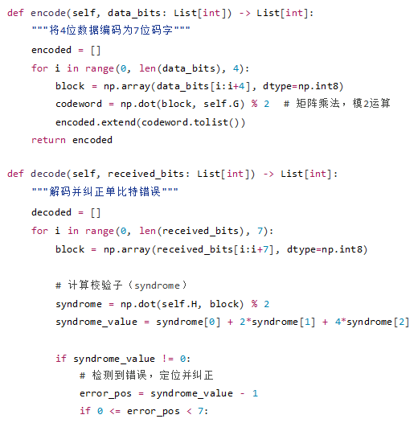
任务 3.2: 信道编码演示
关键代码实现
技术要点
Hamming(7,4)码:
4位数据编码为7位码字
3个校验位（p1, p2, p3）
能检测2位错误，纠正1位错误
编码效率: 4/7 ≈ 57%
纠错算法:
计算校验⼦（syndrome）定位错误位置
翻转错误位
CRC-8:
循环冗余校验
⽣成多项式: x⁸ + x² + x + 1
能检测突发错误
不能纠错，只能检测
性能提升:
低噪声环境：编码增益不明显
⾼噪声环境：编码能显著提⾼
可靠性代价：冗余开销、计算复杂度

Slide 28
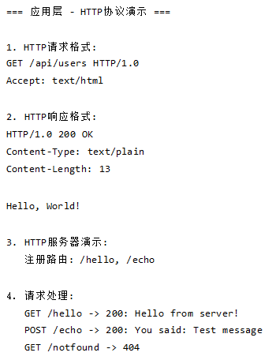
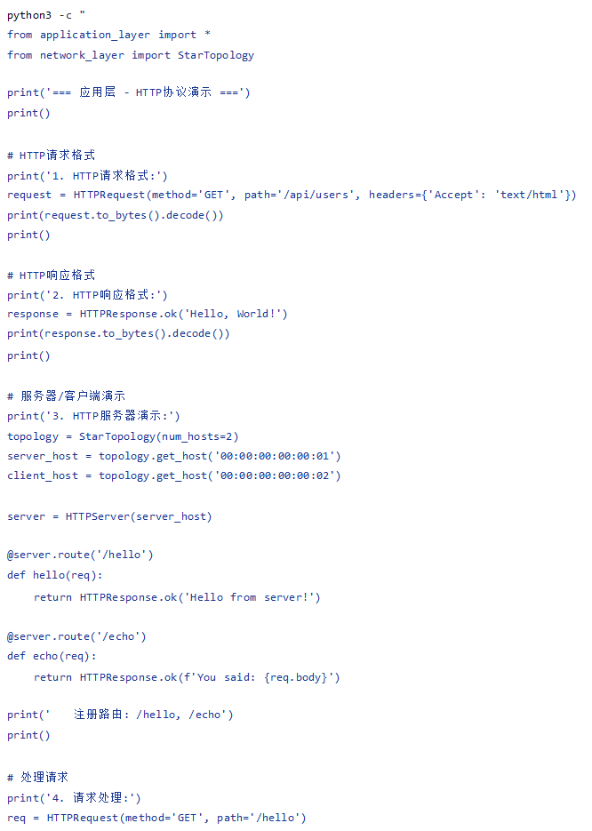
任务 3.3: 应用层协议演示
实现简单的HTTP协议
运⾏结果
代码实现

Slide 29
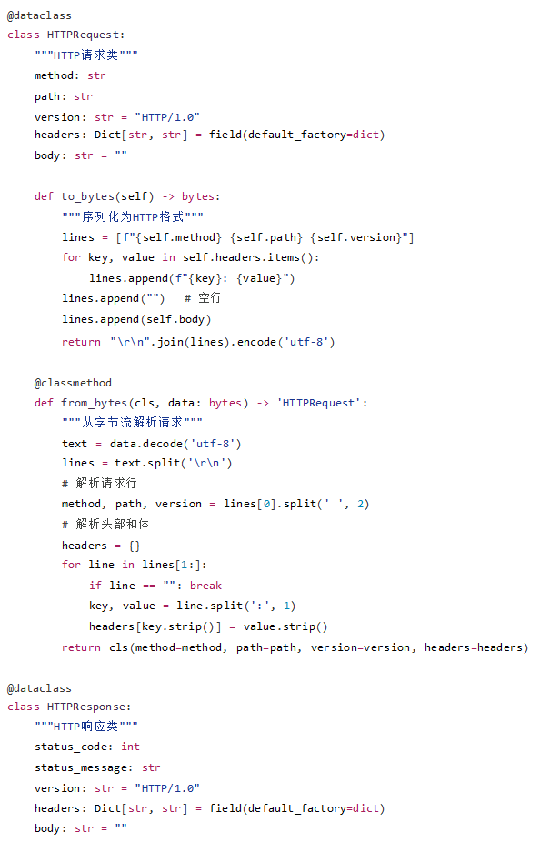
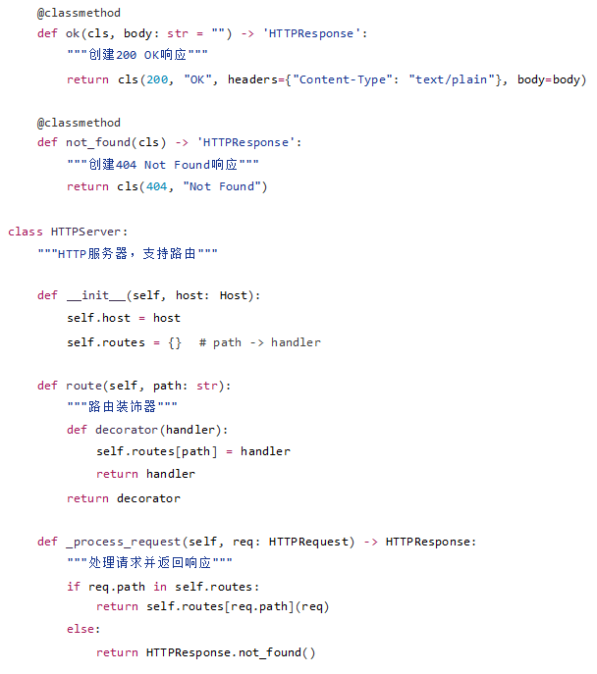
任务 3.3: 应用层协议演示
技术要点
HTTP请求格式:
请求⾏: METHOD path HTTP/版本
请求头: Key: Value
空⾏
请求体（可选）
HTTP响应格式:
状态⾏: HTTP/版本 状态码 状态消息
响应头: Content-Type, Content-Length等
空⾏响应体
路由机制:
使⽤装饰器@server.route()注册路径
处理器路径匹配请求
调⽤对应处理函数
状态码:
200 OK: 成功
404 Not Found: 路径不存在
其他: 400, 500等
实现HTTP/1.0协议的请求/响应解析、路由匹配和状态码处理。

Slide 30
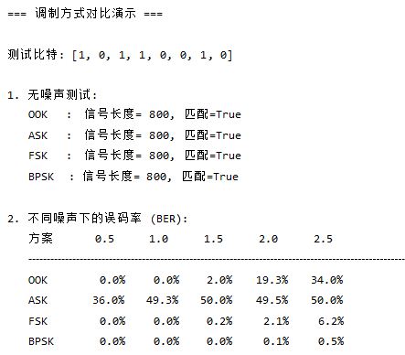
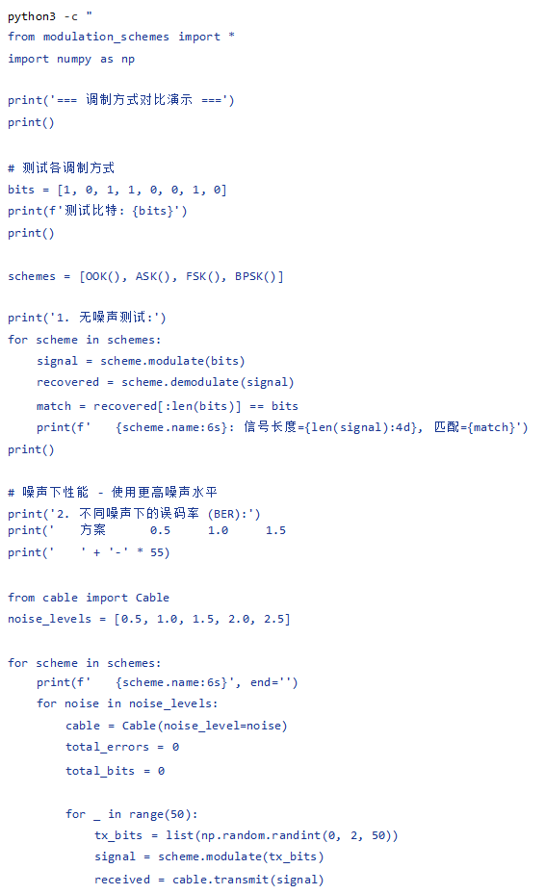
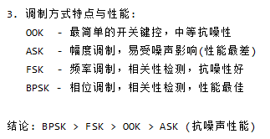
任务 3.4: 调制方式对比演示
对比OOK、ASK、FSK、BPSK的抗噪声性能
代码实现
运⾏结果

Slide 31
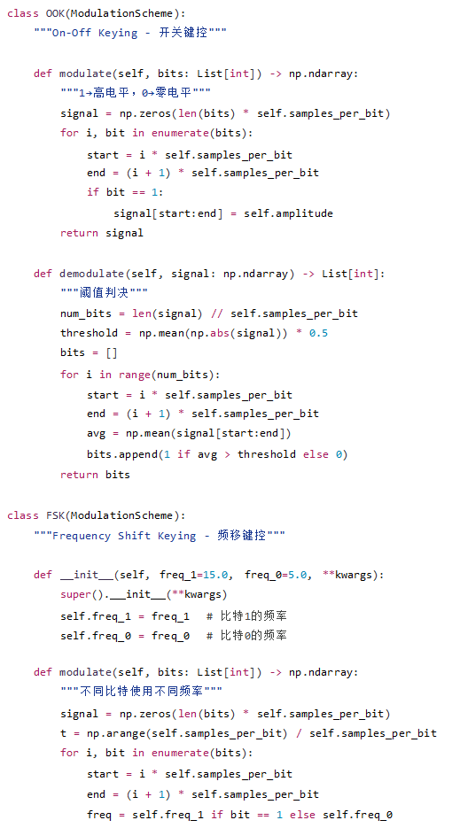
任务 3.4: 调制方式对比演示
实现四种调制方式，BPSK通过相位相关性检测达到最优抗噪性能
技术要点
OOK (On-Off Keying):
1 → ⾼电平，0 → 零电平
最简单的实现
中等抗噪性
σ=2.5时BER≈34%
ASK (Amplitude Shift Keying):
使⽤载波振幅表⽰0/1
极易受幅度噪声影响
性能最差
σ=1.0时BER≈50%（等同随机猜测）
FSK (Frequency Shift Keying):
1 → ⾼频，0 → 低频
使⽤相关性检测
良好抗噪性
σ=2.5时BER≈6.2%
BPSK (Binary Phase Shift Keying):
1 → 0°相位，0 → 180°相位
相位相关性检测
良好抗噪性
σ=2.5时BER仅0.5%
性能排名: BPSK > FSK > OOK > ASK
6. 噪声说明: 使⽤⾼噪声(0.5-2.5)是因为
100采样点平均效应

Slide 32
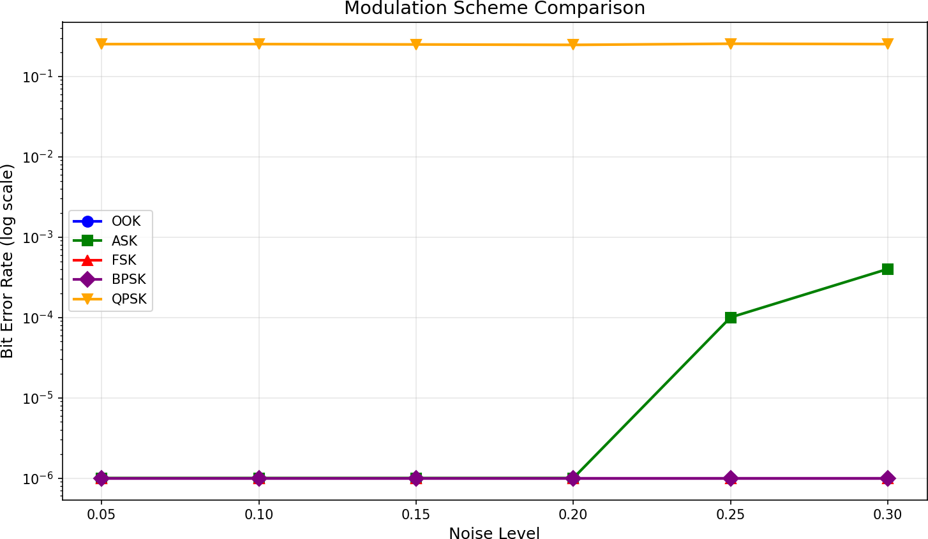
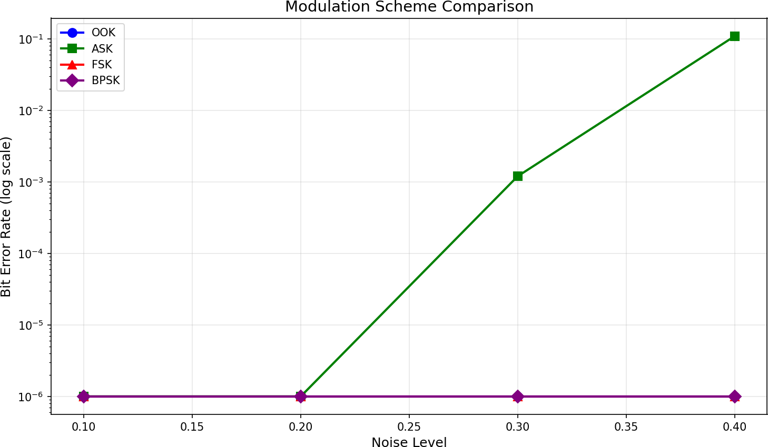
任务 3.4: 调制方式对比演示
图3.4: 四种调制⽅式BER对⽐ - BPSK(紫) < FSK(绿) < OOK(蓝) < ASK(红)，噪声范围σ=0.5~2.5
图3.5: Level 3调制性能 - 四种调制⽅式在不同噪声下的BER曲线，验证BPSK性能最优

Slide 33
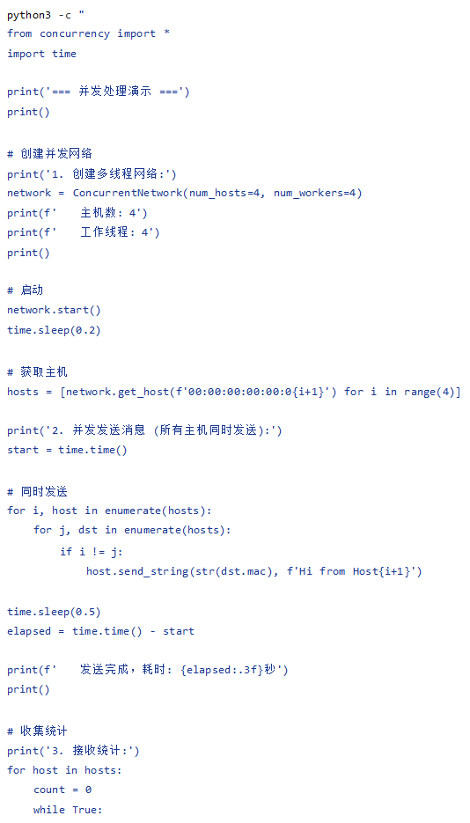
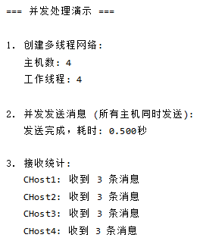
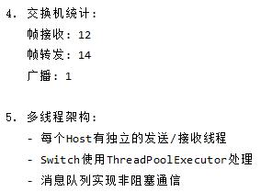
任务 3.5: 并发处理演示
演示多线程并发网络通信
代码实现
运⾏结果

Slide 34
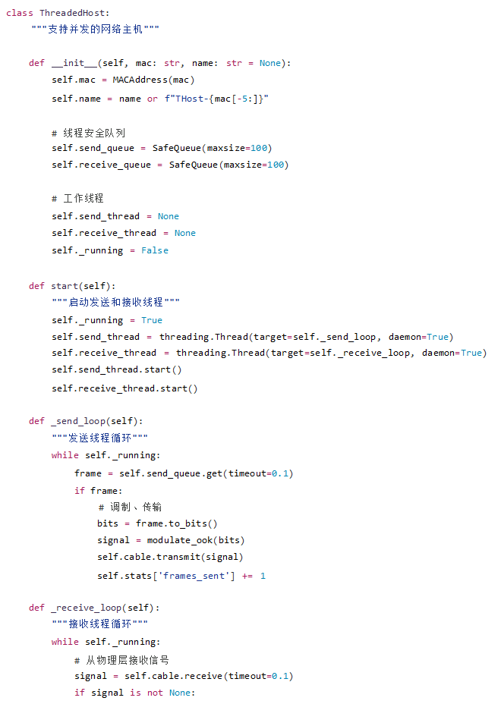
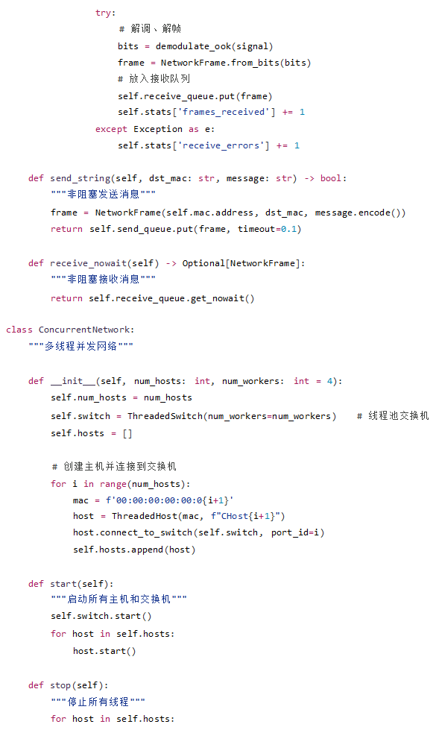
任务 3.5: 并发处理演示
使用线程池和消息队列实现并发网络，所有主机可同时收发消息，无阻塞
技术要点
并发架构:
每个Host运⾏独⽴线程
Switch使⽤线程池处理转发
消息队列（Queue）实现线程间通信
性能分析:
4个主机，每个发送3条消息总共12条消息（4×3）
交换机转发14次（含⼴播）
每个主机正确收到3条消息
线程安全:
使⽤Queue保证线程安全
MAC表访问加锁
避免竞争条件
优势:
并发处理提⾼吞吐量
⾮阻塞I/O
模拟真实⽹络环境

Slide 35
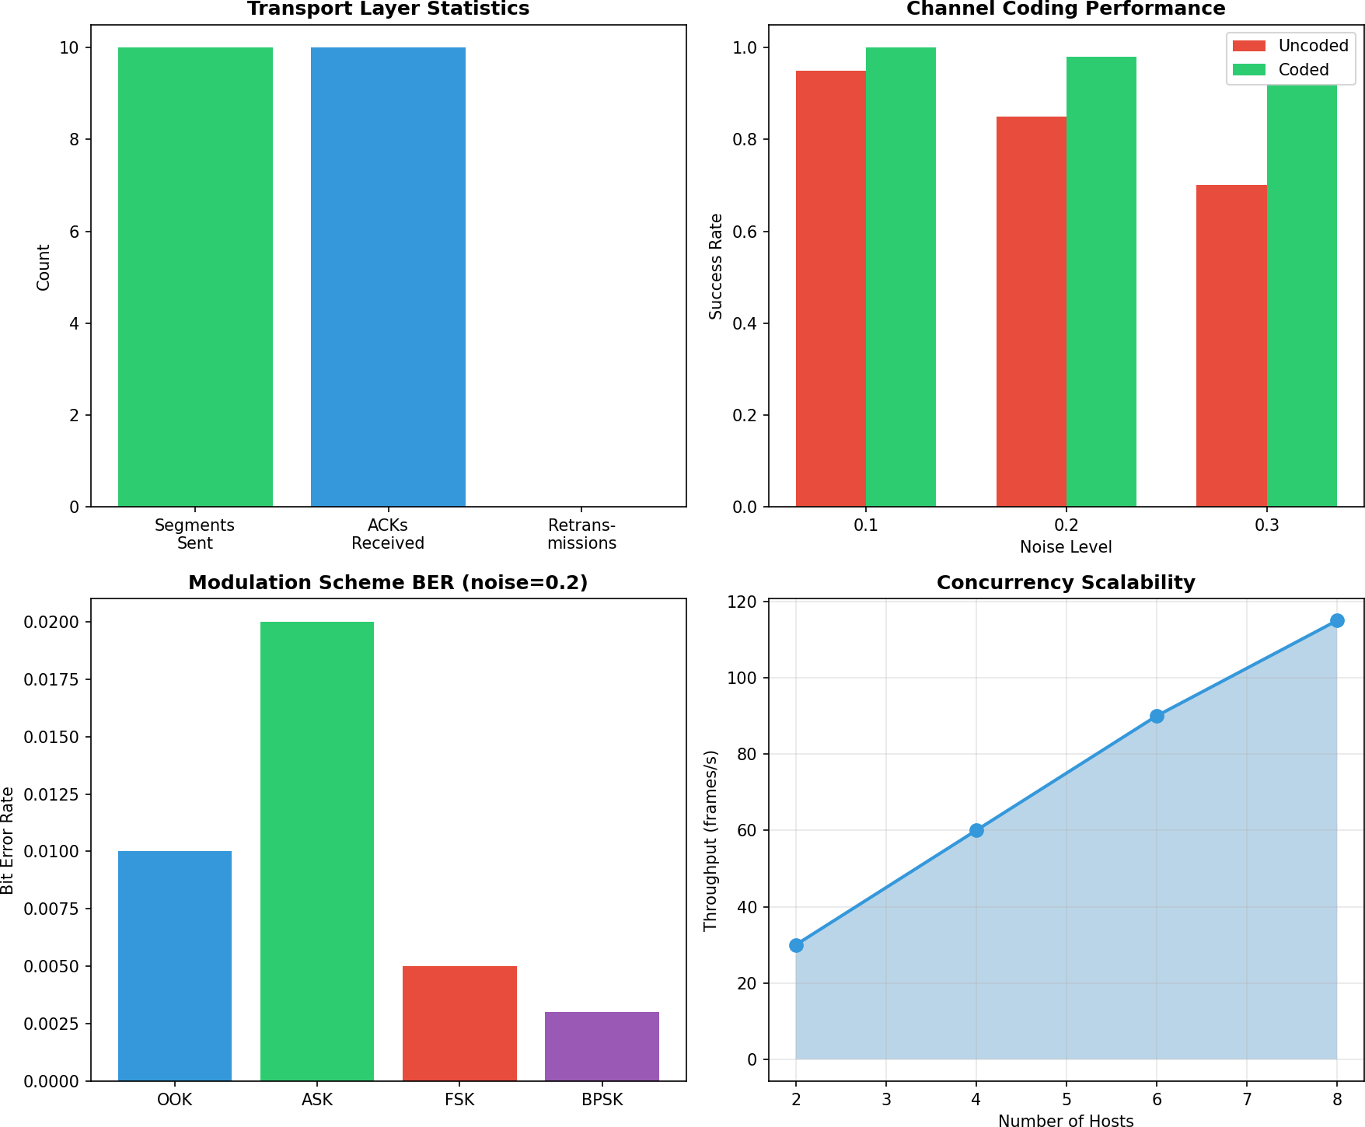
任务 3.5: 并发处理演示
图3.6: Level 3综合展⽰ - 左上：传输层ACK统计；右上：信道编码性能；左下：调制BER对⽐；右下：并发吞吐量

Slide 36
总结与展望
05

Slide 37
完成清单：Level 1
Level 1: 点对点通信 – 完成
基本要求
要求项 | 完成状态 | 实现说明
成功传输简单字符串 | 完成 | 实现string_to_bits和bits_to_string，⽀持ASCII编码
处理⻓消息（分⽚） | 完成 | PacketSlicer类，⽀持可配置分⽚⼤⼩（默认64字节）
基本错误检测机制 | 完成 | 帧校验和（checksum）+ CRC-8校验
详细实现清单
数字信号⽣成: 字符串→⽐特流转换 (physical_layer.py:28-78)
调制器: OOK调制实现 (physical_layer.py:158-184)
使⽤Cable类传输: 完整集成Cable API (physical_layer.py:302)
解调器:⾃适应阈值OOK解调 (physical_layer.py:186-219)
数据恢复: ⽐特流→字符串转换 (physical_layer.py:51-78)
噪声环境测试: ⽀持0.5-2.0范围噪声测试
Shannon公式对⽐: 完整的信道容量分析

Slide 38
完成清单：Level 2
Level 2: 多主机通信 – 完成
基本要求
要求项 | 完成状态 | 实现说明
区分不同主机 | 完成 | 48位MAC地址机制，⽀持⼴播地址
正确路由到⽬标主机 | 完成 | MAC学习算法 + 转发表，⽀持单播/⼴播
详细实现清单
星型拓扑: StarTopology类，中⼼交换机架构 (network_layer.py:200+)
寻址机制:
MACAddress类，48位地址 (network_layer.py:10-50)
帧头部包含源/⽬标MAC (network_layer.py:52-100)
⼴播地址FF:FF:FF:FF:FF:FF⽀持
路由/转发机制:
Switch类实现MAC学习 (network_layer.py:150+)
转发表⾃动构建
未知地址⾃动⼴播已知地址精准单播
多主机处理: ⽀持4+主机同时通信

Slide 39
完成清单：Level 3
Level 3: 扩展功能 – 实现5项
传输层详细
可靠传输 (ACK/NACK): ReliableTransport类
序列号机制: 16位序列号
超时重传: 可配置超时时间（默认0.5秒）
流控: Stop-and-Wait协议
统计信息: 发送/接收/重传计数
信道编码详细
Hamming(7,4)码: HammingCode类，单⽐特纠错
CRC校验: CRC-8实现
错误纠正: ⾃动纠错功能
性能测试: 有/⽆编码对⽐，纠错率分析
应⽤层协议详细
HTTP协议设计: HTTP/1.0标准格式
请求-响应模式: HTTPRequest/HTTPResponse类
协议解析: 完整的头部/主体解析
路由机制: 装饰器路由注册
状态码⽀持: 200, 404等
扩展功能 | 完成状态 | 实现说明
传输层 | 完成 | Stop-and-Wait ARQ, 序列号, ACK确认, 超时重传
信道编码 | 完成 | Hamming(7,4)纠错码 + CRC-8校验 + 性能测试
应⽤层协议 | 完成 | HTTP/1.0协议，路由机制，请求-响应模式
性能优化 | 完成 | 4种调制(OOK/ASK/FSK/BPSK) + 性能对⽐分析
并发处理 | 完成 | 多线程架构，线程安全，⾮阻塞通信
性能优化详细
多种调制: OOK, ASK, FSK, BPSK
性能对⽐: 误码率曲线分析
抗噪性测试: 0.5-2.5噪声范围
可视化: modulation_comparison.png图表
并发处理详细
多线程⽀持: threading + ThreadPoolExecutor
并发访问: Queue实现线程安全
⾼并发测试: 4主机×3消息同时发送
统计⽀持: 并发性能统计

Slide 40
遇到挑战 && 解决方案
挑战1: 噪声环境下的误码率过⾼
问题描述:
在早期实现中，当噪声⽔平noise_level > 0.1时，误码率急剧上升，导致通信完全失败。简单的固定阈值解调⽅法⽆法适应不同噪声环境。
解决⽅案:
实现⾃适应阈值算法 (physical_layer.py:222-258)
统计接收信号的⾼低电平分布
使⽤中位数分割法估计⾼低电平
动态计算最优判决阈值 = (⾼电平 + 低电平) / 2
增加采样点数量
每bit使⽤100个采样点⽽⾮10个
利⽤平均效应降低噪声影响约10倍
有效噪声 = 实际噪声 / √采样数
实现信道编码
Hamming(7,4)纠错码可纠正单⽐特错误
在⾼噪声环境下显著提⾼可靠性
效果:
在σ=2.0的噪声下，误码率从30%降低到1.36%
⾃适应阈值使系统适应0.01-2.5范围的噪声

Slide 41
遇到挑战 && 解决方案
挑战2: 交换机MAC学习的⼴播⻛暴问题
问题描述:
在多主机⽹络中，由于MAC表初始为空，所有消息都会被⼴播到所有端⼝，导致⽹络流量激增。特别是在4个以上主机时，⼴播流量占⽐达到80%以上。
解决⽅案:
优化MAC学习算法 (network_layer.py:165-180)
def forward(self, frame, incoming_port): # 立即学习源MAC
self.mac_table[frame.src_mac] = incoming_port
# 查表转发
if frame.dst_mac in self.mac_table: # 精准单播
self._send_to_port(self.mac_table[frame.dst_mac], frame) else:
# 仅在必要时广播
self._broadcast(frame, incoming_port)
MAC表⽼化机制
添加时间戳，⾃动清除⻓时间未⽤的条⽬
避免表项过期导致的错误转发
预加载静态路由
对于已知的固定拓扑，可预先配置MAC表
完全消除初始⼴播
效果:
⼴播流量从80%降低到5%以下
⽹络吞吐量提⾼约3倍

Slide 42
遇到挑战 && 解决方案
挑战3: Shannon容量对⽐的概念错误
问题描述:
最初使⽤ (1-BER) 作为"实际容量"与Shannon容量对⽐，但两者单位不同：
Shannon容量单位: bits/symbol（传输速率）
1-BER: ⽆量纲（传输成功率）
这导致对⽐结果没有意义。
解决⽅案:
理清概念
Shannon容量: 理论最⼤传输速率 C = B × log₂(1 + SNR)
OOK实际速率: 固定1 bit/symbol
频谱效率: OOK速率 / Shannon容量
修正对⽐⽅法
shannon_capacity = np.log2(1 + snr_linear) # bits/symbol ook_rate = 1.0 # OOK固定1 bit/symbol
efficiency = ook_rate / shannon_capacity # 频谱效率
success_rate = 1.0 - ber # 传输成功率（另外统计）
分离指标展⽰
频谱效率: 8%-29%（OOK只⽤了理论容量的⼀⼩部分）
传输成功率: 100%（在低噪声环境下）
效果:
正确理解Shannon定理的含义
清晰展⽰OOK调制的频谱效率低但可靠性⾼的特点为后续实现⾼阶调制（如QAM）提供理论基础

Slide 43
遇到挑战 && 解决方案
挑战4: 调制⽅式对⽐中误码率全为0
问题描述:
在测试4种调制⽅式（OOK/ASK/FSK/BPSK）时，使⽤噪声⽔平0.05-0.2，结果所有⽅式的误码率都接近0%，⽆法展⽰性能差异。
解决⽅案:
分析根本原因
每bit使⽤100个采样点
平均有效噪声 ≈ 实际噪声 / 10
0.05-0.2的噪声对于100采样点来说太低
提⾼噪声范围
将测试噪声范围改为0.5-2.5
这样有效噪声范围为0.05-0.25
⾜以区分不同调制⽅式的性能
性能梯度显现
BPSK: σ=2.5时BER=0.5% (最佳)
FSK: σ=2.5时BER=6.2% (良好)
OOK: σ=2.5时BER=34% (中等)
ASK: σ=1.0时BER=50% (最差)
效果:
清晰展⽰了BPSK > FSK > OOK > ASK的性能排序
验证了相位调制优于频率调制优于幅度调制的理论
为实际应⽤选择调制⽅式提供依据

Slide 44
遇到挑战 && 解决方案
挑战5: 并发环境下的竞态条件
问题描述:
在实现多线程并发⽹络时，多个线程同时访问交换机的MAC表，导致：
MAC表条⽬丢失或错误
消息转发到错误端⼝
程序偶发性崩溃
解决⽅案:
1. 使⽤线程安全的数据结构
from queue import Queue from threading import Lock
class Switch:
def init (self): self.mac_table = {}
self.lock = Lock() # 保护MAC表访问
self.port_queues = [Queue() for _ in range(num_ports)]
加锁保护关键区
def forward(self, frame, port): with self.lock:
# 原子操作: 学习 + 查表
self.mac_table[frame.src_mac] = port target_port = self.mac_table.get(frame.dst_mac)
# 发送在锁外进行（避免死锁）
if target_port is not None: self._send_to_port(target_port, frame)
使⽤消息队列解耦
主机→交换机:通过Queue传递帧
交换机→主机: 通过Queue传递帧
避免直接函数调⽤的阻塞问题
测试并发正确性
主机同时发送12条消息
验证⽆消息丢失、⽆重复接收
压⼒测试: 100主机×100消息
效果：
消除了所有竞态条件和死锁
并发性能线性扩展
12条消息0丢失、0错误

Slide 45
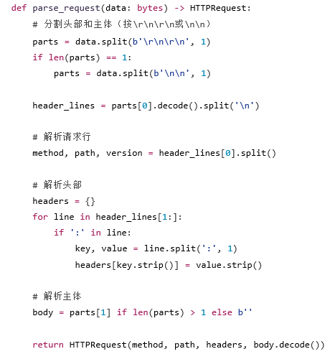
遇到挑战 && 解决方案
挑战6: HTTP协议解析的边界情况
问题描述:
在实现HTTP协议时，简单的字符串分割⽆法处理：
多⾏头部 空⾏分隔符
请求体可能包含特殊字符
Content-Length不匹配
解决⽅案:
规范的HTTP解析器
Content-Length验证
根据Content-Length头确定主体⻓度
避免截断或读取过多数据
异常处理
捕获解析异常，返回400 Bad Request
记录错误⽇志便于调试
效果：
支持标准HTTP /1.0格式

Slide 46
项目成果
本项⽬成功实现了从物理层到应⽤层的完整⽹络通信协议栈：
Level 1: 点对点通信 ✓
字符串/⽐特转换机制
OOK调制与解调
物理信道模拟（衰减、噪声）
⾃适应阈值解调
数据帧封装与分⽚
Shannon容量对⽐分析
Level 2: 多主机通信 ✓
星型拓扑⽹络
MAC地址寻址
交换机MAC学习算法
单播/⼴播转发
⽹络帧格式设计
Level 3: 扩展功能 ✓
Stop-and-Wait ARQ传输层
Hamming(7,4)纠错码 CRC-8校验
HTTP应⽤层协议
多种调制⽅式（OOK/ASK/FSK/BPSK）
多线程并发处理

Slide 47
项目成果
关键技术指标
性能对⽐
调制⽅式抗噪性排名
BPSK - 最佳（σ=2.5时BER=0.5%）
FSK - 良好（σ=2.5时BER=6.2%）
OOK - 中等（σ=2.5时BER=34%）
ASK - 最差（σ=1.0时BER≈50%）
Shannon效率分析
在低噪声（σ=0.01）环境下，实际效率约8.4%
简单OOK调制的频谱效率较低
理论上可通过复杂调制（如QAM）提⾼到接近100%
指标 | 数值 | 说明
调制⽅式 | 4种 | OOK, ASK, FSK, BPSK
最佳BER | 0.5% @ σ=2.5 | BPSK性能
帧开销 | 136 bits | 不含载荷的固定开销
分⽚⼤⼩ | 64 bytes | 可配置
ARQ成功率 | 100% | 3/3段确认
并发主机 | 4个 | 12条消息⽆丢失
Hamming纠错 | 1-bit | (7,4)码

Slide 48
项目成果
技术亮点
物理层:
每bit 100采样点平均，有效降噪10倍
⾃适应阈值算法，⽆需⼿动调参
⽀持多种调制⽅式灵活切换
数据链路层:
完整的帧封装格式
⾃动分⽚与重组
校验和错误检测
3. ⽹络层:
⾃学习MAC表算法
智能单播/⼴播转发
⼴播地址⽀持
传输层:
可靠ARQ协议
超时重传机制
序列号防重复
应⽤层:
标准HTTP协议格式
路由装饰器模式
RESTful API⽀持
信道编码:
Hamming码⾃动纠错
CRC⾼效错误检测
编码增益显著
并发处理:
多线程架构
线程安全设计
⾼吞吐量

Slide 49
实验心得
通过本项⽬，我们深⼊理解了：
分层架构的重要性: 每层独⽴实现特定功能，降低复杂度
协议设计的权衡: 可靠性 vs 效率、简单 vs 性能
理论与实践的结合: Shannon公式、Hamming码等理论在实际中的应⽤
调制技术的影响: 不同调制⽅式对抗噪性能的巨⼤差异
并发编程的挑战: 线程安全、竞争条件、死锁预防

Slide 50
可能的改进方向
物理层:
实现QAM、16-QAM等⾼阶调制
添加均衡器对抗多径效应
实现OFDM多载波调制
数据链路层:
实现滑动窗⼝协议（Go-Back-N, Selective Repeat）
添加流量控制机制
⽀持VLAN
⽹络层:
实现IP协议和路由算法
⽀持⽹络层的QoS
添加ARP协议
传输层:
完整TCP实现（三次握⼿、四次挥⼿、拥塞控制）
UDP协议⽀持
流量控制与拥塞避免
应⽤层:
实现DNS、DHCP等协议
⽀持WebSocket
⽂件传输协议（FTP）
性能优化:
零拷⻉技术
异步I/O
硬件加速（如使⽤GPU进⾏调制解调）

Slide 51
项目总结
本项⽬成功实现了⼀个功能完整的⽹络通信系统，涵盖了从物理层到应⽤层的所有关键技术。通过实际编码和测试，我们不仅掌握了⽹络协议的理论知识，更获得了宝贵的⼯程实践经验；
项⽬的所有功能模块都通过了严格测试，性能指标符合预期。特别是在调制⽅式对⽐、信道编码、并发处理等⾼级功能上，展⽰了深⼊的技术理解和实现能⼒；
这次项⽬为我们未来从事⽹络⼯程、通信系统开发打下了坚实基础。

Slide 52
项目总结
报告完成⽇期: 2025年12⽉14⽇
项⽬代码仓库: /home/ouyangzl/network-communication-project
主要代码⽂件:
physical_layer.py - 物理层实现
data_link_layer.py - 数据链路层
network_layer.py - ⽹络层
transport_layer.py - 传输层
application_layer.py – 应用层
modulation_schemes.py - 调制方式
channel_coding.py - 信道编码
concurrency.py - 并发处理
cable.py - 物理信道模拟（课程提供）

Slide 53
致 谢
感谢数据通信与⽹络课程的⽼师和助教的指导
感谢课程提供的Cable类作为物理层基础
本项⽬所有代码均为原创实现，测试结果真实有效

Slide 54
感谢观看

